Slide 1
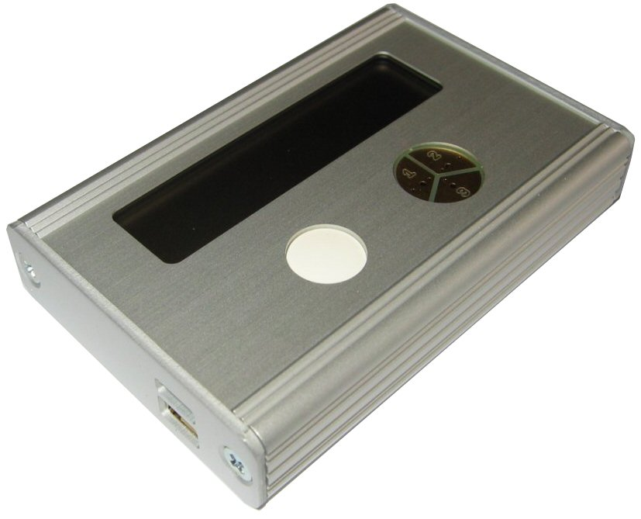
Fichtenfieldday 2014
Mini-Bauteiltester
ATMEL-Mikrocontroller ATmega 328
2x16 Zeichen LCD
Ein-Tastenbedienung mit automatischer Abschaltung
Drei 120°-Kontaktflächen für die Messung von SMDs
Anschlussmöglichkeit für Messleitungen
Selbstkalibrierung
Stromversorgung mit interner Knopfzelle oder via USB
Bauelemente können beliebig angeschlossen werden, automatische Erkennung der Pin-Belegung
Erkennung von NPN, PNP, N- und P-Kanal MOSFETs, JFETs, Dioden, Thyristoren und TRIACs
Messung des Stromverstärkungsfaktors und der Basis-Emitter-Spannung für bipolare Transistoren
Messung von Widerständen mit einer Auflösung von bis zu 0,1 Ω, Messbereich bis über 50 MΩ
Messung von Kapazitäten im Bereich 35 pF bis 100 mF mit einer Auflösung von bis zu 1 pF
ESR-Messung für Kondensatoren über 0.18 µF mit einer Auflösung von 0.01 Ω
Messung von Induktivitäten von etwa 10 µH bis über 20 H

Slide 2
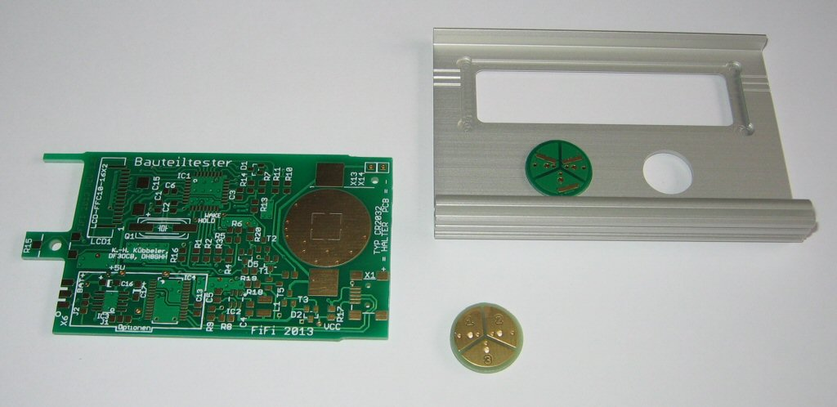
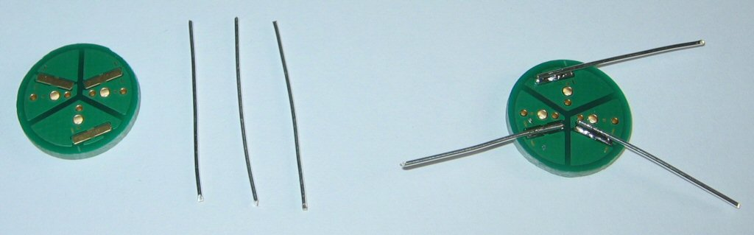
Platine vorbereiten
Die beiden runden Sensorflächen mit einer Metallsäge oder einem Seitenschneider abtrennen (nicht abbrechen).
Eine davon so rund feilen, dass sie ohne zu klemmen in die Ausfräsung der Deckelhalbschale passt.
Platine entgraten.
Auf der Unterseite drei Stücke versilberten
0,6-mm-Draht mit wenig Lötzinn so anlöten, dass die Enden nach außen überstehen.

Slide 3
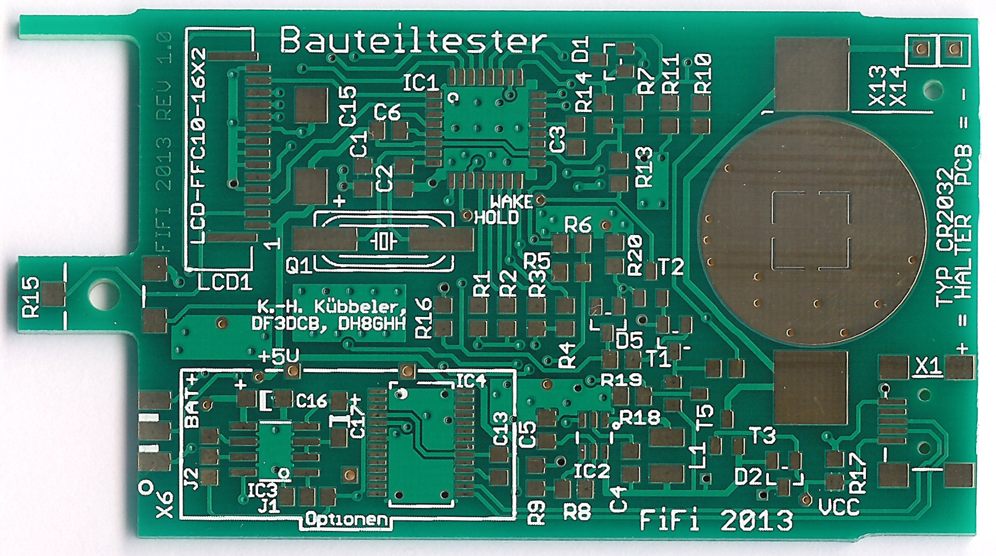
Bestückung der Oberseite (Teil 1)
LM4040
ATMEGA
328
FFC-Buchse
BSS123
BAS40
BC847
R12
Mini-USB
BSS84
MCP164
PMV65
BAV99
Bauteile-Sortiment Nr. 1

Slide 4
Bestückung der Oberseite (Teil 2)
47k
10k
330k
1M
100u
100n
1n
22p
22p
10k
470k
10k
6 8 0
10k
6 8 0
470k
6 8 0
470k
R12
10k
10k
10k
47u
47u
4,7 uH
240k
10k
750k
Bauteile-Sortiment Nr. 2

Slide 5
Bestückung der Oberseite (Teil 3)
Batteriehalter
8 MHz
10k
R12
6-pol
Wannenstecker
Bauteile-Sortiment Nr. 3

Slide 6
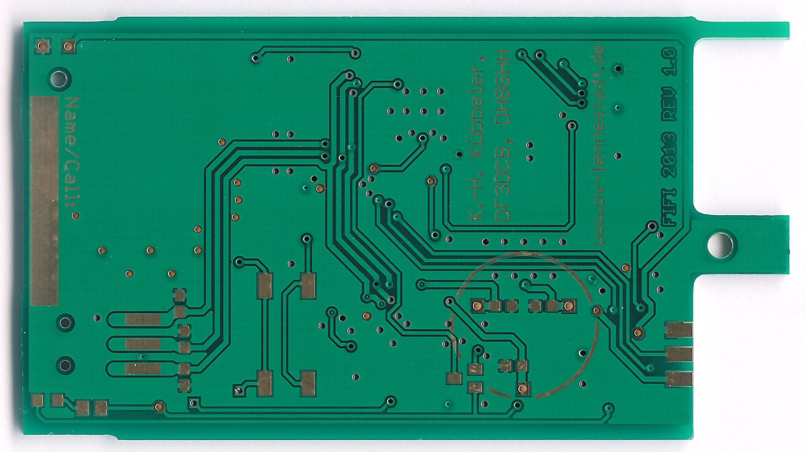
Bestückung der Rückseite
3-pol
SMD-
Stecker
3p
Taster
3p
3p
3p
3p
3p
Bauteile-Sortiment Nr. 3

Slide 7
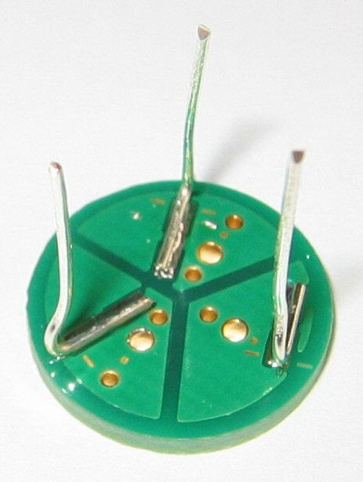
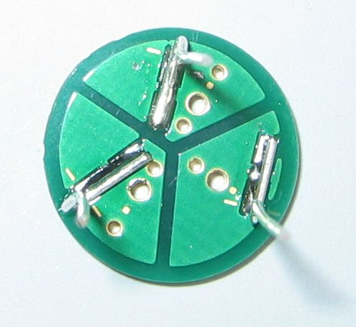
Sensorfläche vorbereiten
Die drei Stücke 0,6 mm Silberdraht mit einer Flachzange umbiegen und senkrecht stellen.
Wichtig ist die korrekte Ausrichtung:
Der senkrecht gestellte Abschnitt muss genau zwischen den gestrichelten Linien sein.

Slide 8
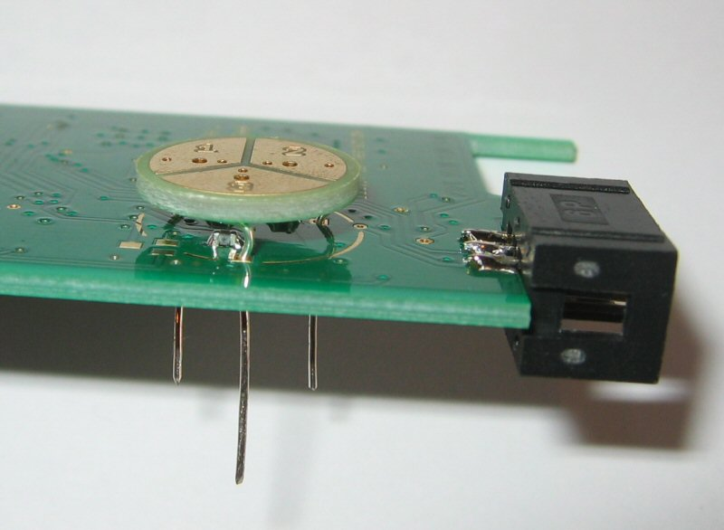
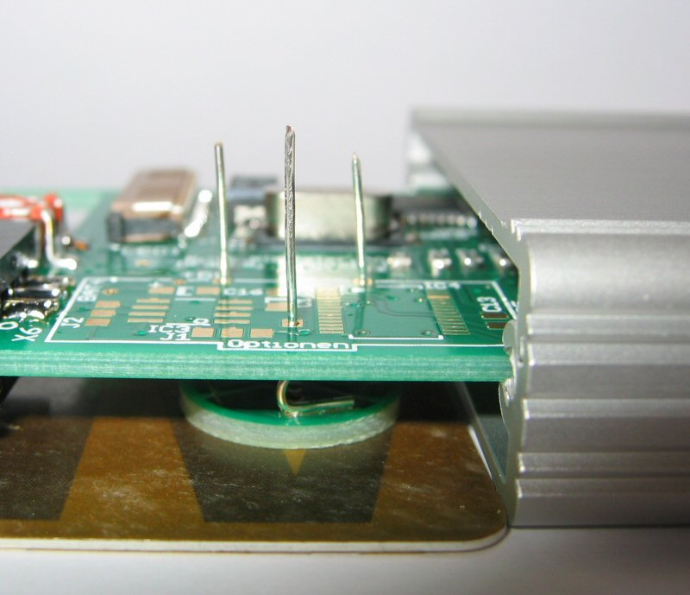
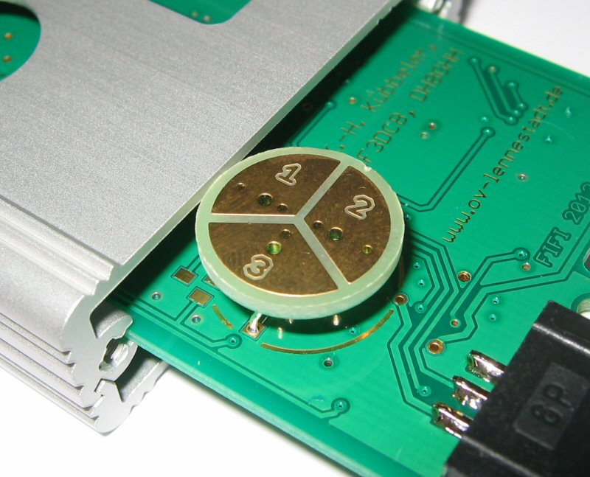
Montage der Sensorfläche
Sensorfläche in die Rückseite der Platine stecken.
Pin 3 am Rand.
Gehäusehälften zusammensetzen, Platine mittig einschieben. Plastikkarte mit 0,8 mm (EU-Führerschein, ADAC etc.) unter die Sensorfläche legen. Sensorfläche muss flach aufliegen. So festlöten.
Die korrekt eingelötete Sensorfläche muss mittig an die Gehäuseoberschale stoßen.

Slide 9
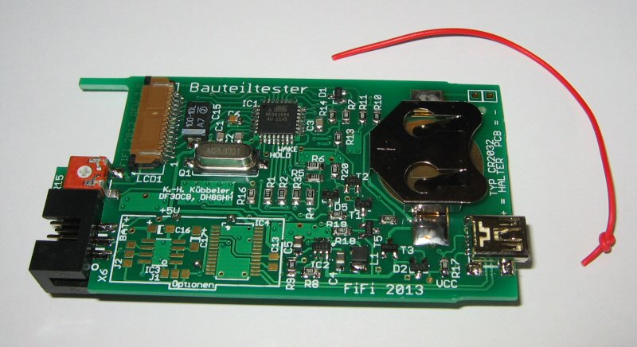
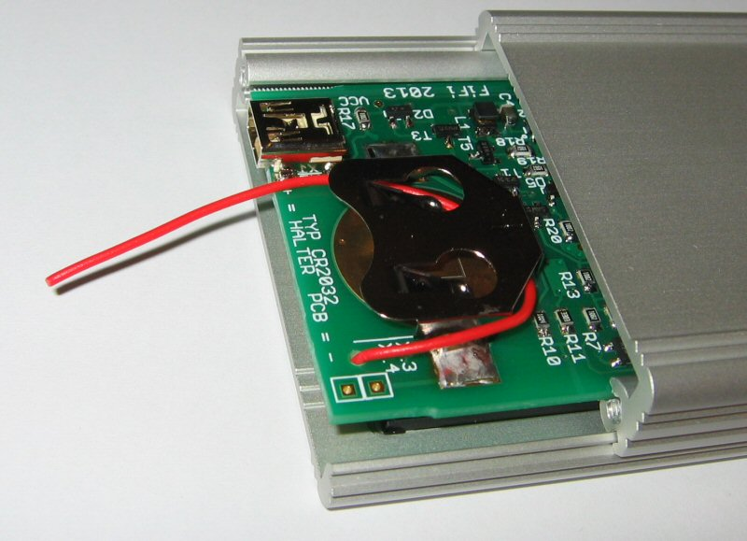
Batterie-Ausziehhilfe
Ein Stück isolierten Draht
(1,4 mm Außendurchmesser) einseitig verknoten und gemäß Abbildung durch die Platine und den Batteriehalter führen.

Slide 10
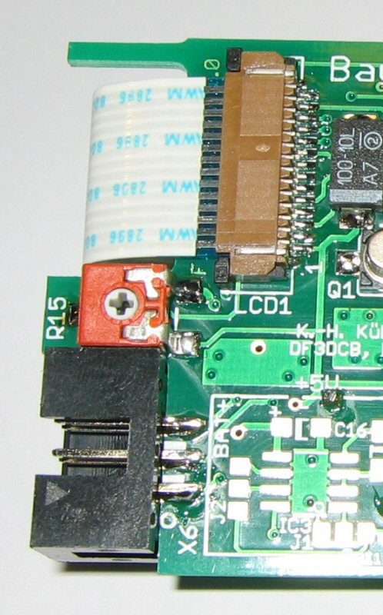
Gehäusevorbereitung, Flashen
1. Tasterkappe aufstecken.
2. Platine in die Gehäuseoberschale stecken. Wenn der Platinenrand ohne zu wackeln in der Schiene steckt, darf der Taster nicht verklemmen. Ansonsten Ausrichtung der Sensorfläche mit Daumen und Zeigefinger vorsichtig korrigieren. Notfalls überprüfen, ob der Taster mittig aufgelötet ist. Dann Gehäusehalbschale wieder entfernen.
3. Setzen der Fuse-Bits und Flashen des Mikrocontrollers. Zu flashende Dateien und Beispiel-Befehle sind zu finden unter: http://o28.sischa.net/bauteiltester/trac/wiki/Flashen
Beispiel für einen normalen AVRISP2:
avrdude -c avrisp2 -B 5.0 -p m328 -P usb -U lfuse:w:0xff:m -U hfuse:w:0xd5:m -U efuse:w:0x05:m
avrdude -c avrisp2 -B 5.0 -p m328 -P usb -U flash:w:TransistorTester.hex:a -U eeprom:w:TransistorTester.eep:a
4. LCD anschließen. Die Kontakte müssen oben sein.
5. Batterie einstecken (Halter = PLUS) oder USB-Versorgung herstellen
6. Kontrast am Poti R15 einstellen.

Slide 11
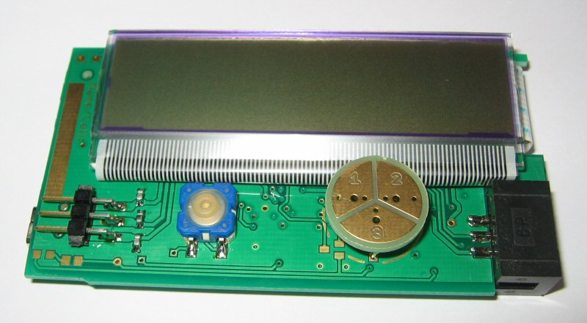
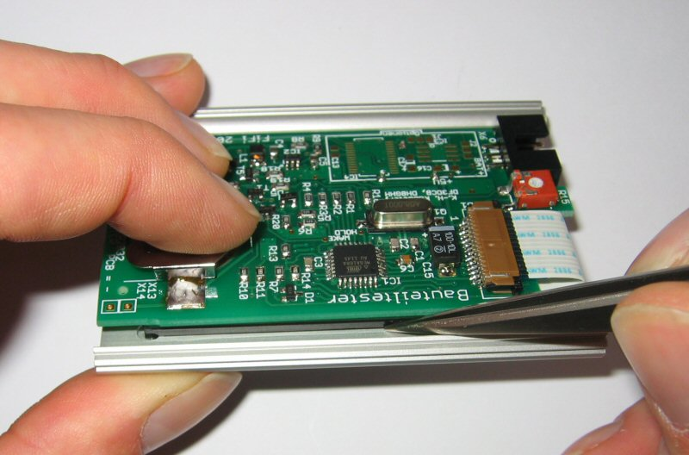
Gehäusemontage
1. Batterie entfernen.
2. LCD wie abgebildet platzieren. Schutzfolie entfernen. Modul so in die Gehäuseoberschale stecken.
3. Mit Pinzette Display vorsichtig verschieben, bis es in das heruntergefräste Rechteck einrastet.
4. Zweite Gehäusehalbschale von der Seite einschieben. Dabei Platine leicht andrücken, damit das LCD nicht wieder herausspringt.
5. Die Abschlussplatte ohne Ausfräsung anschrauben.
6. Batterie einstecken. Bis zum Anschlag in den Halter schieben. Das Ende der Ausziehhilfe kann zusätzlich als Abstandhalter dienen, um Gehäuse-Kurzschluss zu vermeiden.
7. Zweite Abschlussplatte anschrauben. Fertig.

Slide 12
Selbstkalibrierung
1. Bei neu aufgebauten Geräten wird automatisch auf fehlende Kalibrierung hingewiesen. Zum manuellen Neukalibrieren alle drei Messkontakte kurzschließen.
2. Taste drücken zum Bestätigen. Die Kalibrierung startet.
3. Bei der Meldung T4 isolate Probe rasch den Kurzschluss entfernen. Die Kalibrierung läuft weiter.
Achtung: Die Kalibrierung läuft auch dann weiter, wenn man den Kurzschluss nicht entfernt. Die Kalibrierung schlägt dann fehl und muss wiederholt werden.
4. Bei der Meldung 1-||-3 >100 nF einen Kondensator mit mehr als 100 nF zwischen den Pins 1 und 3 anschließen. Die Kalibrierung läuft weiter, wenn der Kondensator erkannt wird.
5. Die Kapazität des Kondensators wird angezeigt. Damit ist die Kalibrierung beendet.
Das Projekt „AVR-Transistortester“ stammt von Karl-Heinz Kübbeler.
Siehe http://www.mikrocontroller.net/articles/AVR_Transistortester
Die Hardware des Mini-Bauteiltesters wurde für den FiFi 2013 von DF3DCB und DH8GHH für den Betrieb mit einem Schaltregler und als SMD-Projekt modifiziert.
Projekt-Homepage: http://o28.sischa.net/bauteiltester/trac

